Slide 2
мәктәп

Slide 3
Миша мәктәптә

Slide 4
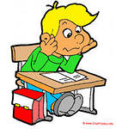
Максим укый

Slide 5
Миша яза

Slide 6
Мансур рәсем ясый

Slide 7
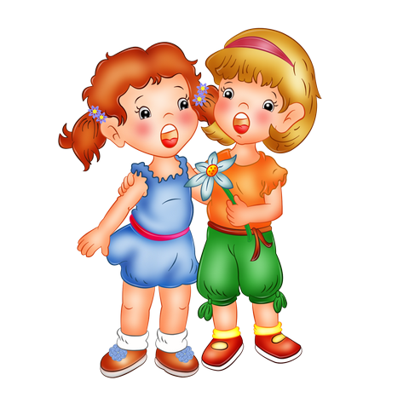
Маша белән Марина
җырлыйлар.

